Slide 1
Муниципальное дошкольное образовательное автономное учреждение «Детский сад №46 общеразвивающего вида с приоритетным осуществлением художественно – эстетического развития воспитанников «Фантазеры» г. Орска»
Макет
ПРАВИЛА
ДОРОЖНОГО
ДВИЖЕНИЯ
Выполнила : Воспитатель
Дашкина Татьяна Николаевна

Slide 2
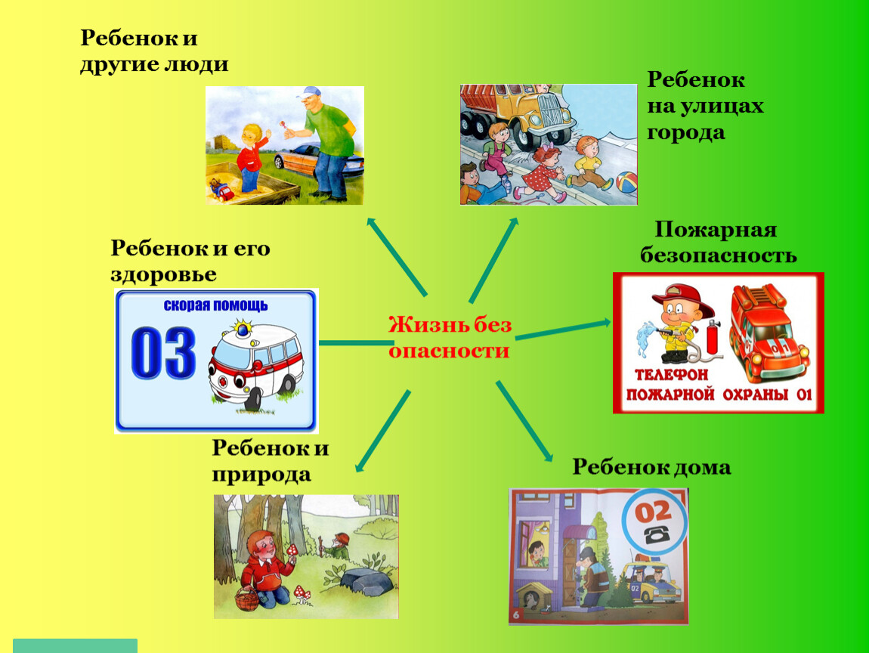
Безопасность детей младшего дошкольного возраста

Slide 3
Цель: формирование основ безопасности собственной жизнедеятельности и формирования предпосылок экологического сознания (безопасности окружающего мира) через решение следующих задач: формирование представлений об опасных для человека и окружающего мира природы ситуациях и способах поведения в них; приобщение к правилам безопасного для человека и окружающего мира природы поведения; передачу детям знаний о правилах безопасности дорожного движения в качестве пешехода и пассажира транспортного средства; формирование осторожного и осмотрительного отношения к потенциально опасным для человека и окружающего мира природы ситуациям.

Slide 4
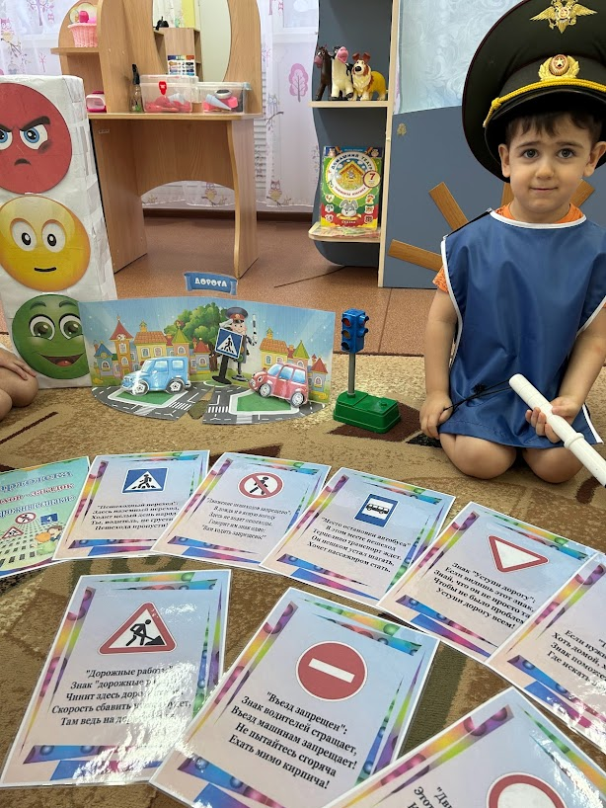
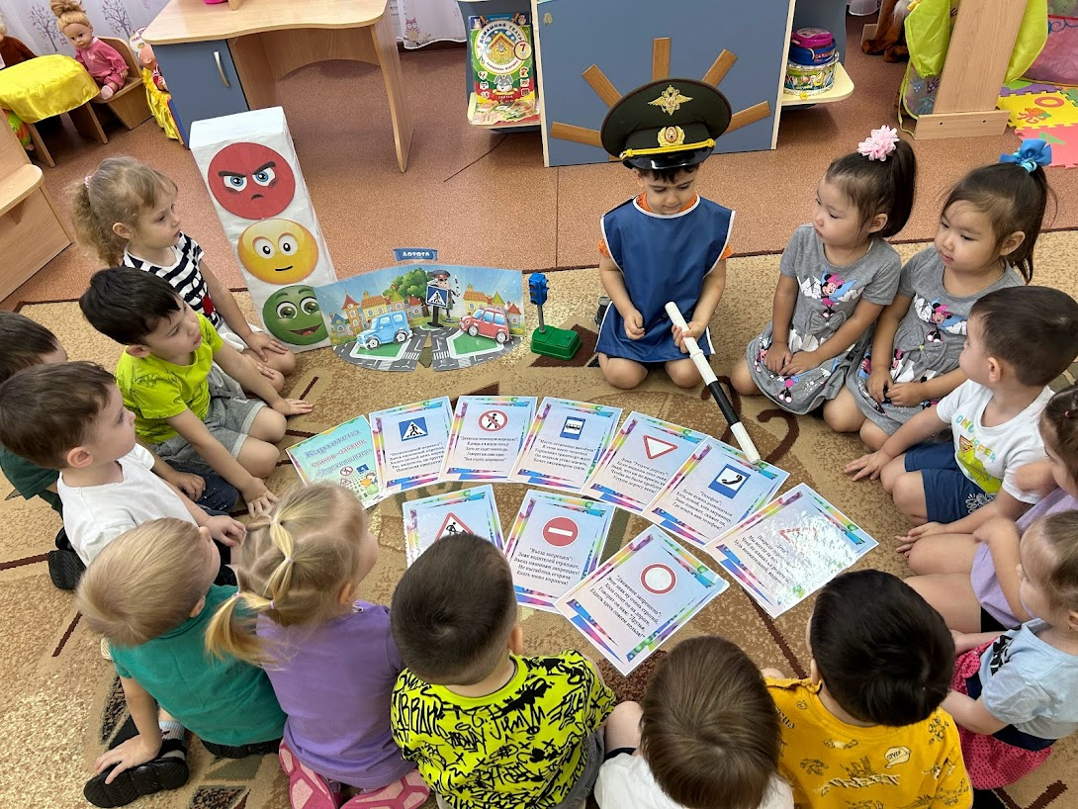
Знание ПДД- один из аспектов сохранения здоровья детей.

Slide 5
Реализуемые задачи. Цель формирование основ безопасности собственной жизнедеятельности и формирования предпосылок экологического сознания (безопасности окружающего мира) через решение следующих задач: формирование представлений об опасных для человека и окружающего мира природы ситуациях и способах поведения в них; приобщение к правилам безопасного для человека и окружающего мира природы поведения; передачу детям знаний о правилах безопасности дорожного движения в качестве пешехода и пассажира транспортного средства; формирование осторожного и осмотрительного отношения к потенциально опасным для человека и окружающего мира природы ситуациям. Спасибо за внимание

